Slide 1

Git - Github
Nicolás Hussein

Slide 2
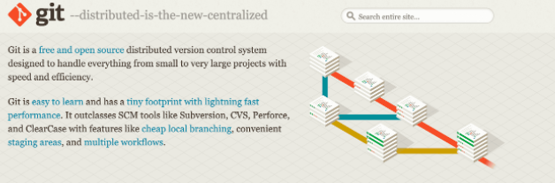
Git
Es un sistema de control de versiones
Control de versiones? Proceso de guardar diferentes archivos o <versiones> a lo largo de las diferentes etapas de un proyecto
Esto permite a los desarrolladores hacer seguimiento de lo que se ha hecho y volver a una fase anterior si es necesario
Su objetivo es permitir llevar registro de los cambios realizados archivos y coordinar el trabajo que varias personas realizan sobre archivos distribuidos
IITA 2022

Slide 3
Git
¿Cuáles son las ventajas de utilizar un sistema de control de versiones (VCS) como Git?
Sistema distribuido, sin un punto central de fallo, que permite el trabajo incluso sin conexión.
Superrápido y ligero, optimizado para hacer operaciones de control muy rápidas.
Crear ramas y mezclarlas es rápido y poco propenso a problemas, al contrario que en otros sistemas tradicionales.
La integridad de la información está asegurada gracias a su modelo de almacenamiento, que permite predecir este tipo de problemas. En sistemas tradicionales este era un problema grave.
Permite flujos de trabajo muy flexibles.
El concepto de área de preparación o staging permite versionar los cambios como nos convenga, no todo o nada.
¡Es gratis! y de código abierto.
IITA 2022

Slide 4
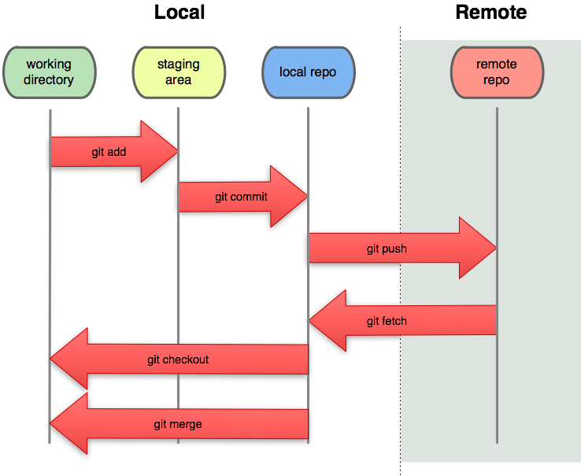
Git: workflow

Slide 5
Git
Iniciar un repositorio:
git init
git add somefile
git commit -m "initial commit"
git remote add origin https://github.com/username/new_repo
git push -u origin master
Iniciar un repositorio:
git clone https://github.com/username/repo _name
Ver estado del repositorio
git status
Más información:
https://wikis.fdi.ucm.es/ELP/GitHub_(Comandos)#:~:text=El%20staging%20area%20(%C3%A1rea%20de,en%20tu%20directorio%20de%20trabajo.
https://desarrollowp.com/blog/tutoriales/aprende-git-de-manera-sencilla-comandos-basicos/

Slide 6
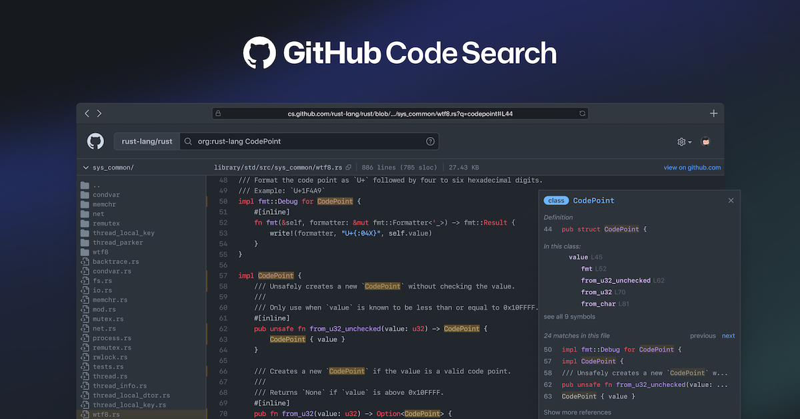
Github
Es una plataforma de desarrollo colaborativo para alojar proyectos (en la nube) utilizando un sistema de control de versiones Git.

Slide 7
Instalación
Git:
https://git-scm.com/download/win . Pueden seguir esta guía: https://phoenixnap.com/kb/how-to-install-git-windows
Credenciales:
git config --global user.name "github_username“
git config --global user.email "email_address"
Github:
Crearse una cuenta
https://github.com/signup?ref_cta=Sign+up&ref_loc=header+logged+out&ref_page=%2F&source=header-home

